Slide 1
Дидактическая игра
«Камень-вата»
Учитель-логопед МБДОУ № 25 Н.Н.Шмакова
г. Снежинск, Челябинская область

Slide 2
Работа логопеда в детском саду направлена на профилактику нарушений письма и чтения, в основе которой лежит развитие фонематического слуха. Что такое фонематический слух?
Фонематический слух – это способность человека различать звуки речи:
- умение правильно их произносить; - безошибочно различать на слух; - определять наличие или отсутствие заданного звука в словах; - определять местонахождение звука (начало, середина, конец слова);
- определять мягкость и твёрдость заданных звуков; - выполнять звуковой анализ слов; - умение соотносить звук с графическим образом и записать
в виде буквы.
Предлагаю игру «Камень-вата», направленную на определение твёрдости и мягкости заданных звуков, что несомненно, хорошо повлияет на развитие фонематического восприятия старших дошкольников.

Slide 3
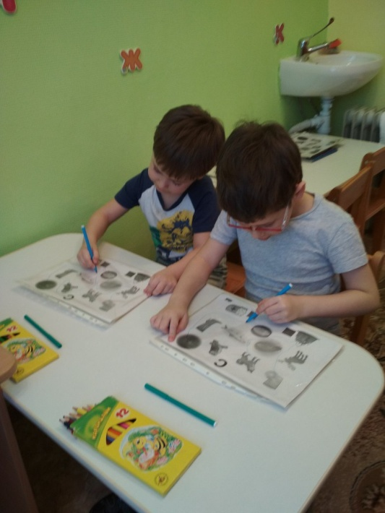
Данную игру можно использовать в виде презентации, а также можно распечатать на каждого ребёнка, либо поместить в прозрачный файл. Определяя твёрдость или мягкость заданных звуков в словах, с помощью цветных карандашей или фломастеров, дети соединяют картинки с камнем (горой) или ватой.
Дети с большим удовольствием определяют звуки и играют в игру «Камень-вата!» Играйте с нами!

Slide 19
Ресурсы: использованы авторские
игры учителя-логопеда Н.Н.Шмаковой,
выполненные из «Конструктора картинок»
сайта «МЕРСИБО» https://mersibo.ru

Slide 20
Благодарю
за внимание!

